Slide 1
人脸识别打标需求
陈丹
2018-05-22

Slide 2
需求
本次标注工作是为满足数据类内清洗的需求进行
打标任务: 标出一个文件夹中不属于该类别的人
每个大文件夹下约3万类的人脸， 每个类平均10张图片

Slide 3
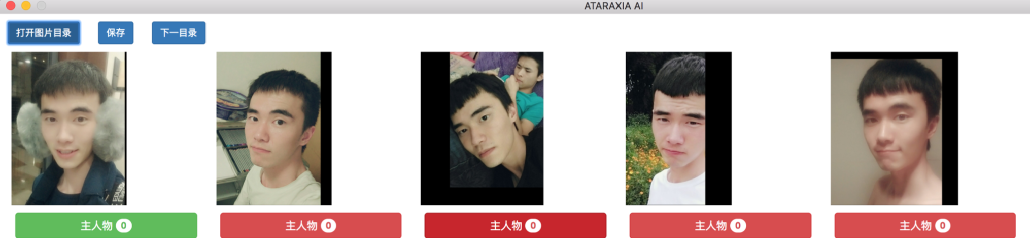
工具使用方法
Step 1. 点击“打开图片目录”按钮, 进入第一个label 文件。 每张图片默认 标签0 (主人物)， 不属于同一 个人的图片将标签改为1(其他人)
注： 以该文件夹下图片最多的人为主人物

Slide 4
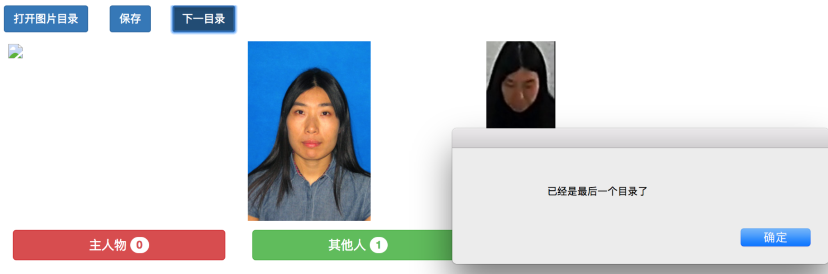
Step2. 遍历完所有文件后，会出现“已经是最后一个 目录了”字段后， 点击“保 存”按钮.如下图

Slide 5
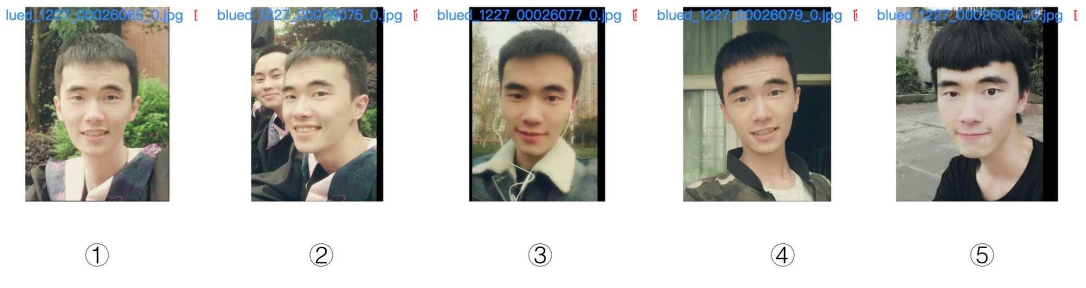
打标示例
示例1
一、如出现图2 情况， 以中间的人脸为主。(此处为人脸框扩展两倍后的人脸)
二、如出现一个label 文件中， 有一半图片属于同一个人另一半属于另一个人， 随机保留其中一个人作为主人物，另一个人所有图片标记为其他人。

Slide 6
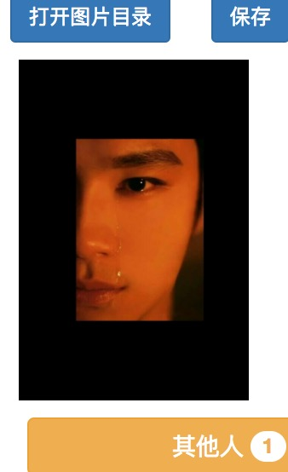
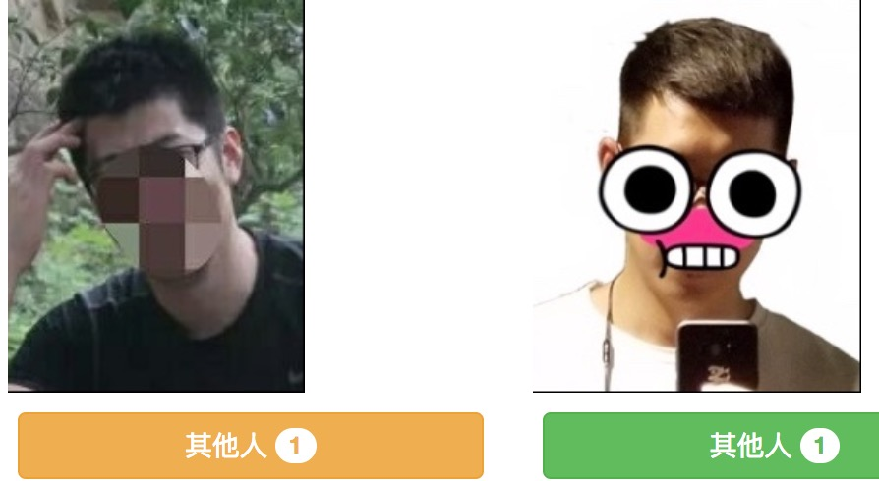
打标示例
示例2
面部遮挡或马赛克图都标记为其他，如下图

Slide 7
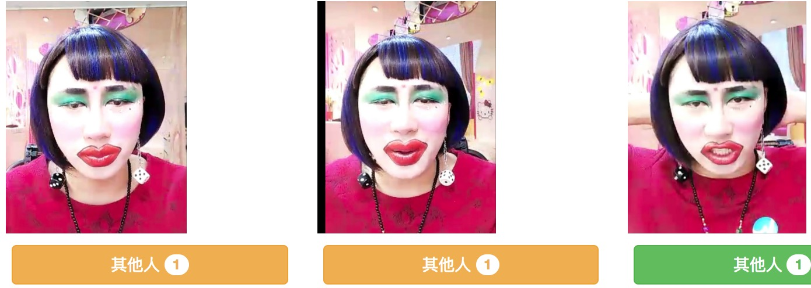
打标示例
示例3
化妆严重的人脸图标记为其他，如下图

Slide 8

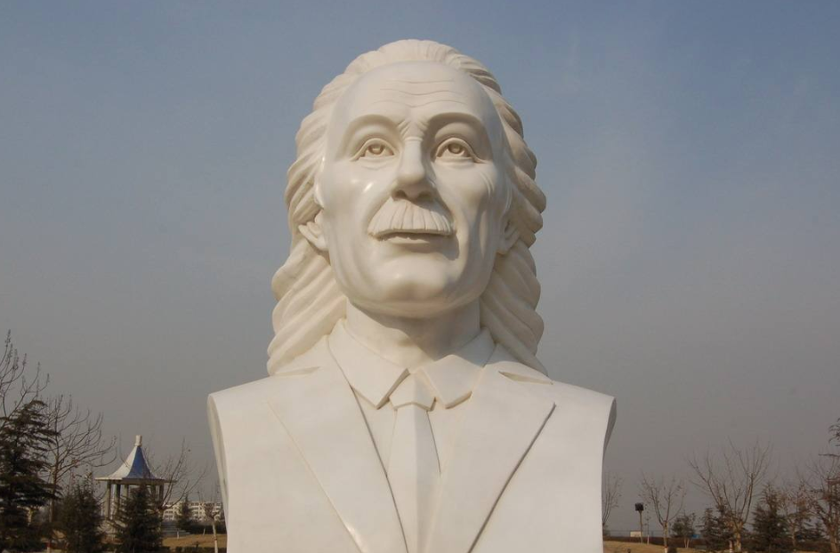
打标示例
示例3
动漫、雕像图标记为其他，如下图

Slide 9
谢谢！

